Slide 1


Slide 2
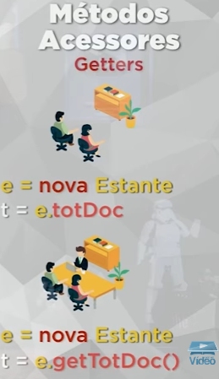
Métodos Especiais

Slide 3
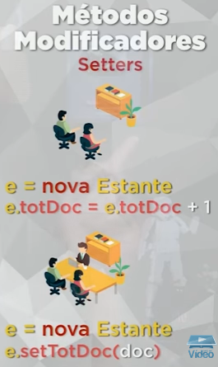
Métodos Especiais

Slide 4
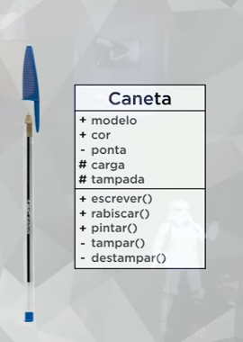
Métodos Especiais

Slide 5
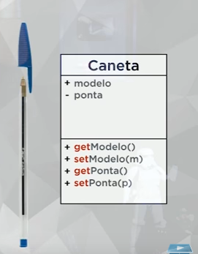
Métodos Especiais

Slide 6
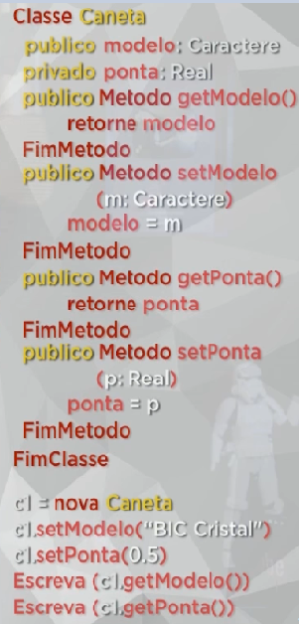
Métodos Especiais

Slide 7
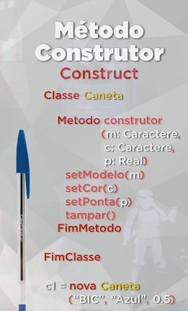
Métodos Especiais

